Slide 1
Budapest: Európa Sportfővárosa 2019
Bán Teodóra
ügyvezető
Budapesti Fesztivál- és Turisztikai Központ
2018.03.01.

Slide 2
Növekvő vendégforgalom Budapesten
2009: 2,3 millió vendég, 5,6 millió vendégéjszaka
2016: 4,1 millió vendég, 9,3 millió vendégéjszaka
2017: 4,3 millió vendég, 10,0 millió vendégéjszaka
+78,5%-os vendégéjszakaszám-növekedés
+86,1%-os vendégszám-növekedés 8 év alatt!
2017-ben a vendégéjszakák száma már gyorsabb ütemben nőtt, mint a vendégérkezéseké (+7,3% vs. +4,9%) → a vendégek egyre hosszabb időt töltenek Budapesten

Slide 3
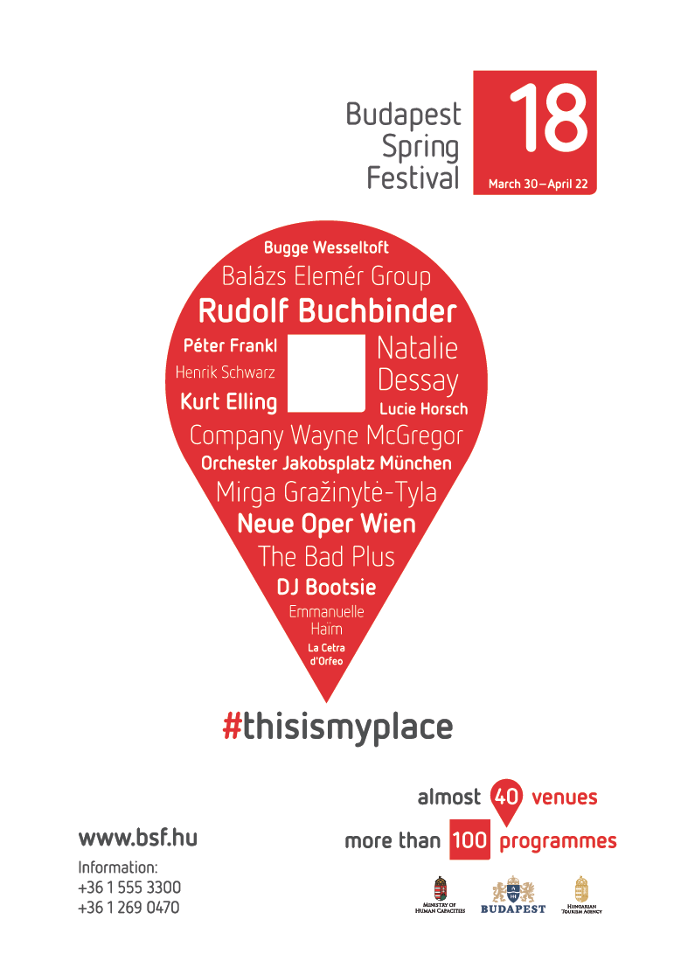
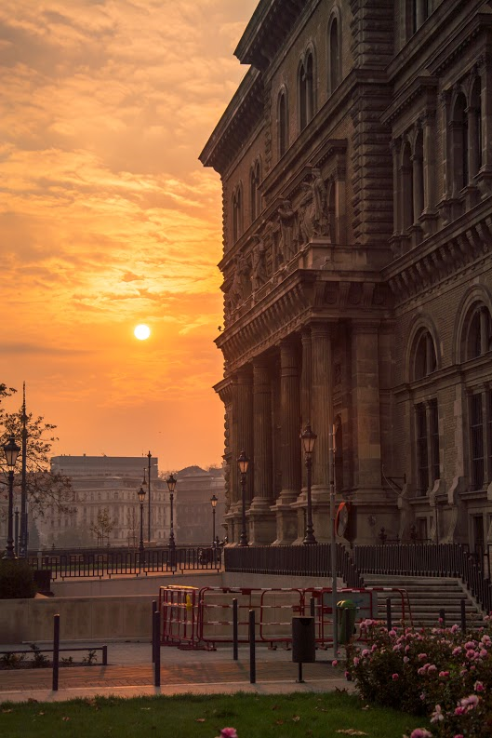
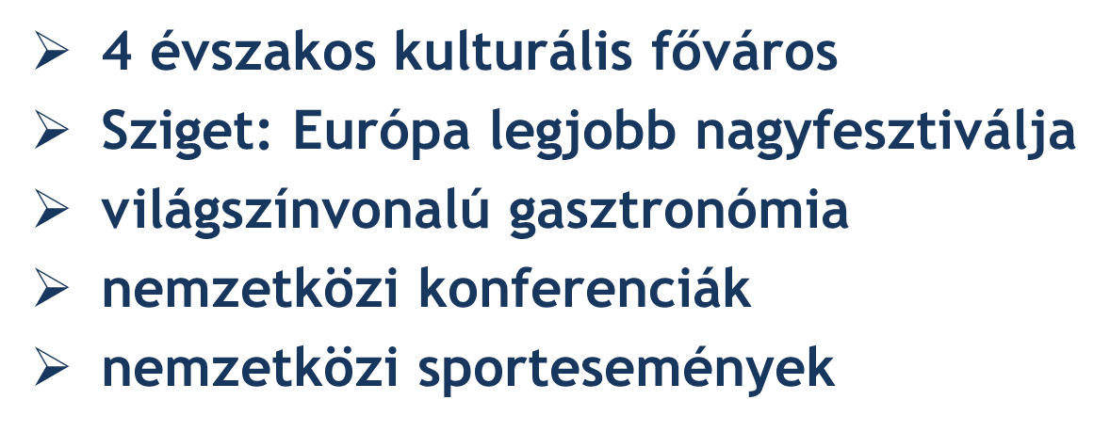
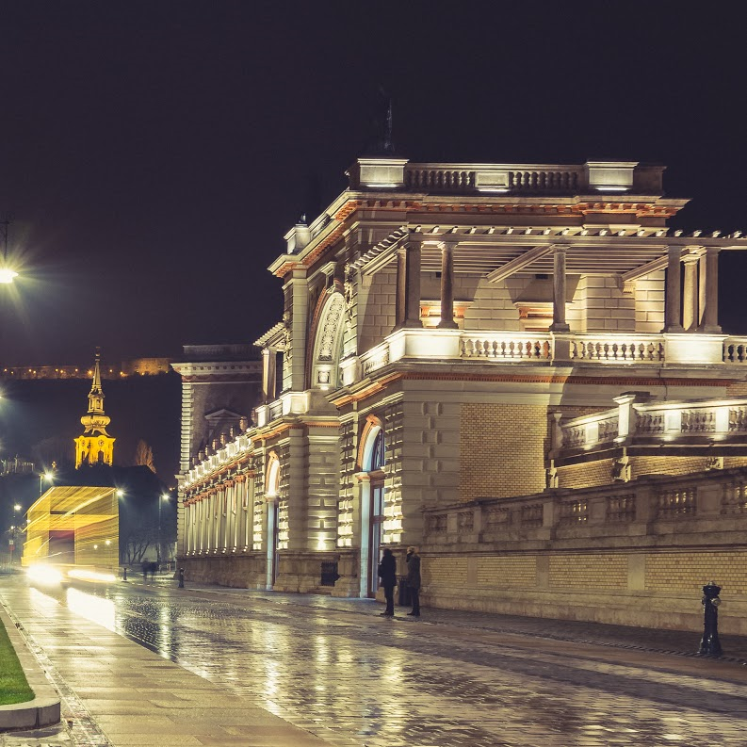
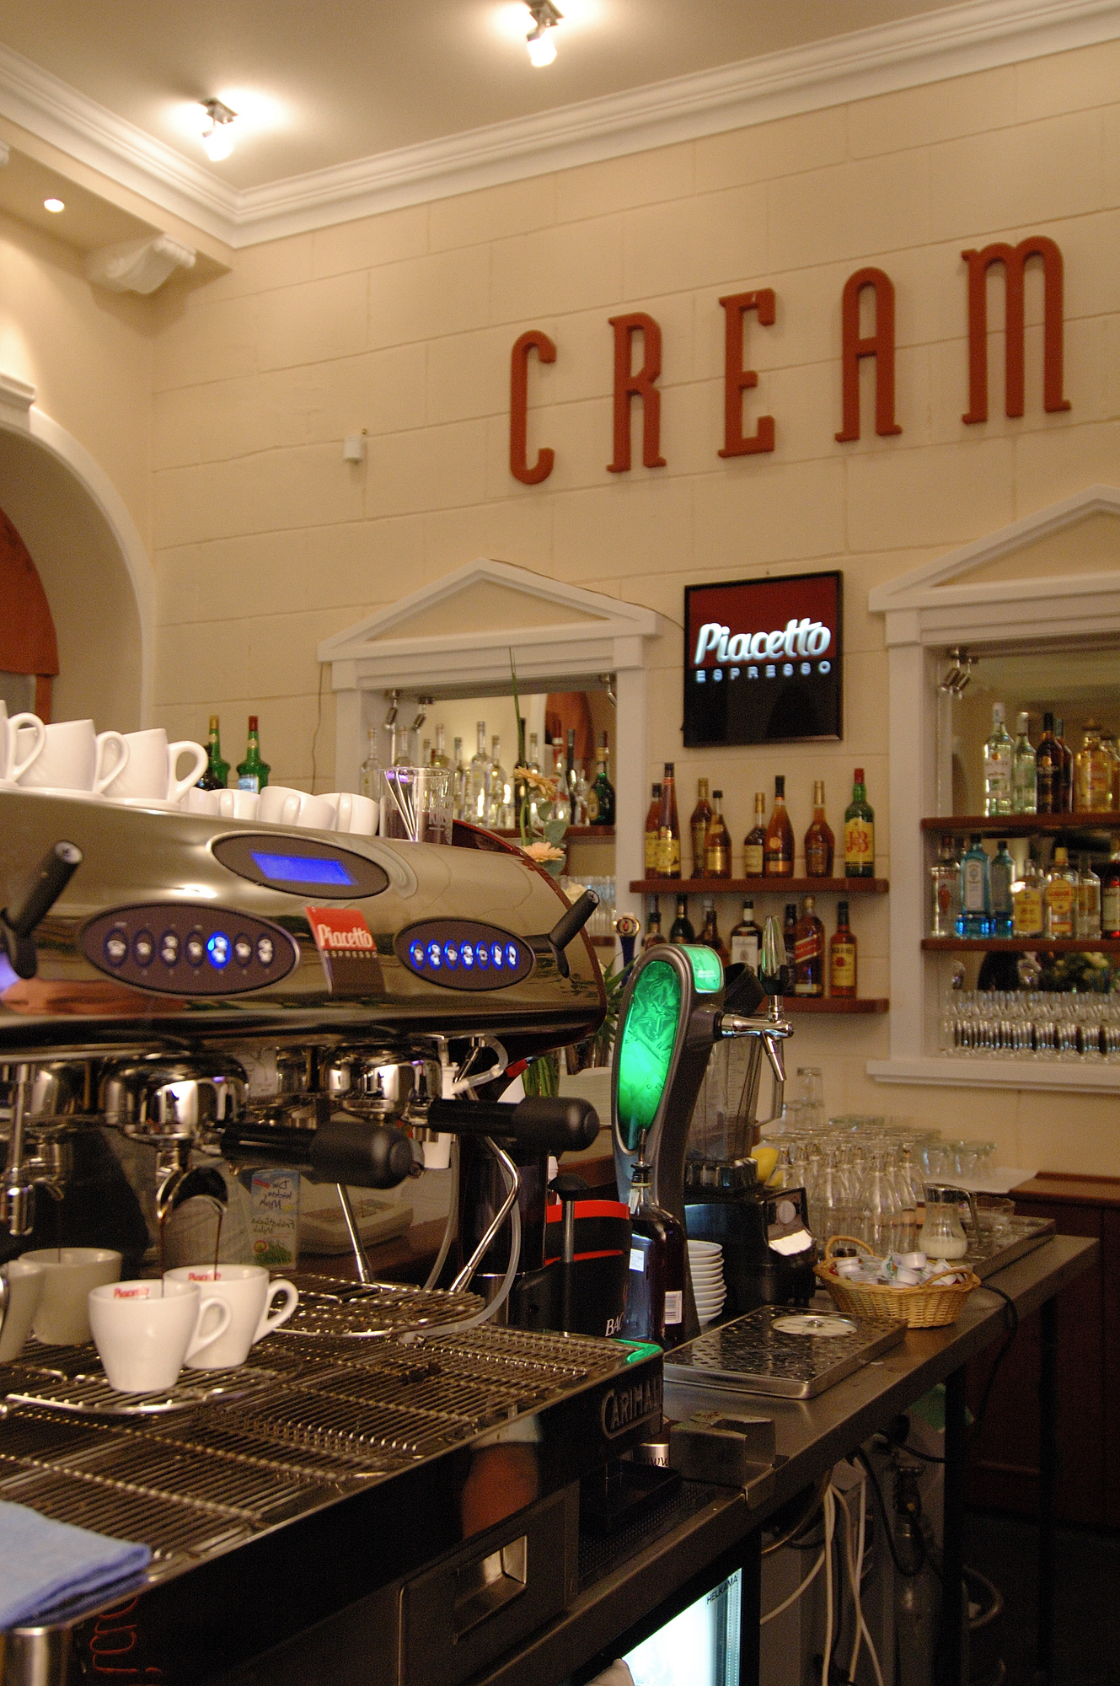
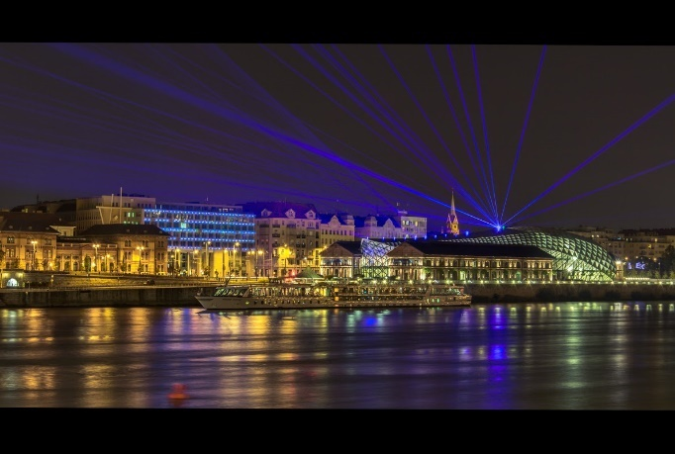
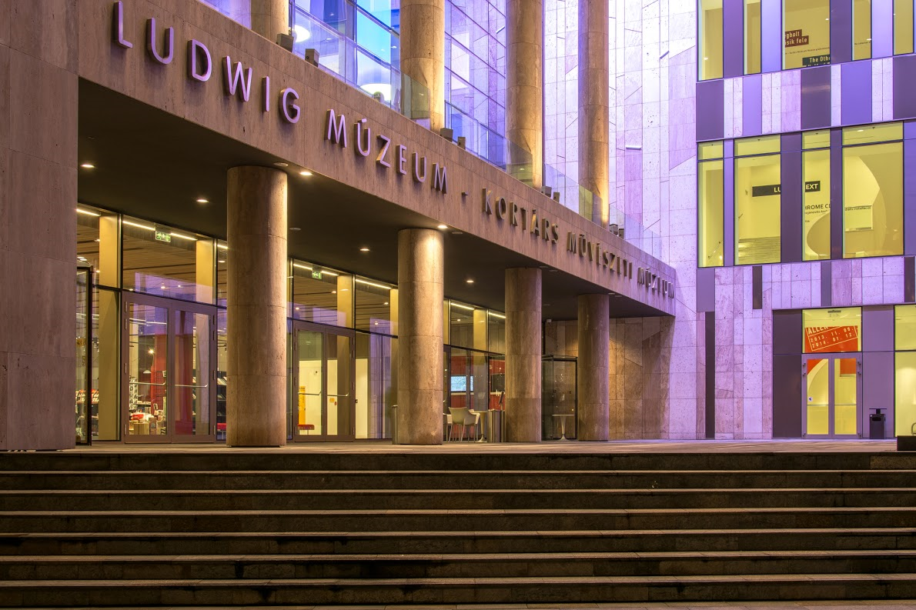
Budapest fő arculati elemei (pozícionálás)

Slide 4
BFTK tevékenysége, eredményei
A BFTK és a szolgáltatók is nagymértékben hozzájárultak a 2017. év sikeréhez (nemzetközi trendek adaptálása, kártyaeladás, Budapest Card termékportfolio fejlesztése).
BP Card elfogadóhelyi hálózat folyamatosan bővül.
A lekérdezések alapján, egyre többen veszik igénybe BP Carddal az ingyenes szolgáltatásokat.
A kártyafejlesztés eredménye: 24, 48, 72 órás kártya után megjelent a 96,120 órás BP Card + BP Card Junior → így az akár az 1-2, akár a 3-4-5 napra érkező vendég egyaránt könnyedén össze tudja állítani a programját.

Slide 5
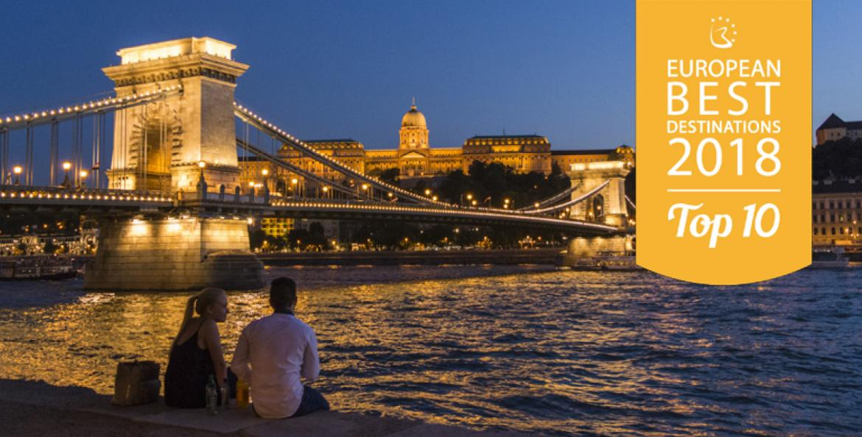
Partnerségi programok
Együttműködés MTÜ-vel, szakminisztériumokkal, külföldi partnerekkel, nemzetközi szervezetekkel (ECM, UNWTO City Tourism Network)
Partnervárosi kapcsolatok (Moszkva, Sanghaj, Csungking, Taskent …)
Budapest Turisztikai Nagykövete cím: Osztie Zoltán, Káel Csaba
B2C kapcsolatok: website és Facebook-kommunikáció
European Best Destinations – 8. helyezés (BFTK kampány előzte meg!)
Idegenvezetői Világnap 2018: 45 busz, 2.000 regisztrált szakember
SPORTKONFERENCIA – február 27. → sportfővárosi együttműködés
Tervezett projektek: 2 havonta B2B Hírlevél, „Budapest Akadémia” → e-learning kurzus a német beutaztatói szakmának

Slide 6
Budapest - Európa Sportfővárosa 2019
Minden évben egy 500 ezer főnél nagyobb európai város nyerheti el az Európai Fővárosok és Városok Sportszövetsége (ACES) döntése nyomán.
A Sportfőváros koncepció alapja egy 2017-es helyzetelemzés (Budapest Főváros Sport Osztály): 456 sportlétesítmény, 686 sportegyesület, 577 sportvállalat, 299 állandó sportesemény.
2006-ban még csak 6 kiemelt sportesemény, 2010-ben 37, 2017-ben már 113 (zászlóshajók: FINA Vizes VB, Dzsúdó EB, Európai Ifjúsági Olimpia…)
Minek köszönhető mindez? → háttér:
látványosan fejlődő Bp.-i infrastruktúra és szabadidő-gazdaság
fejlett turisztikai szolgáltatások, innovatív turisztikai szolgáltatók
Budapest biztonságos város (rendkívül alacsony bűnözési ráta!)

Slide 7
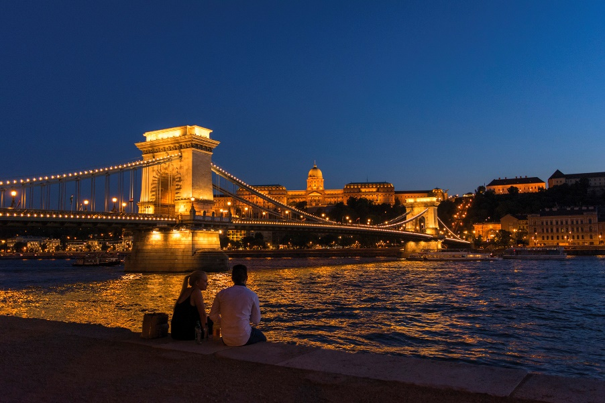
Budapest - Európa Sportfővárosa 2019
Budapest jelenleg a TOP 10 legsportosabb város között található
(SportCal sportszakmai portál, 2017 alapján):
1. London
2. Rio de Janeiro
3. Moszkva
4. Tokió
5. Párizs
6. Doha
7. Budapest (2012 óta +6 hellyel előrébb jöttünk a ranglistán!)
Okai : Fejlett „soft” és „hard” infrastruktúra, minőségi szálláshelyek, jó tömegközlekedés, BIZTONSÁG, egyedi fekvés, mérsékelt éghajlat.

Slide 8
Hogyan jutottunk hozzá a címhez?
Fejlesztések → Margitszigeti futókör felújítása, kerékpárút-hálózat fejlesztése + MOL Bubi bővítés: 123 állomás, 1500 jármű
Évi 140.000 sportoló a sportszakági szövetségek által rendezett sportversenyeken, 24.000 futóturista/év a BSI futóversenyein
Szabadtéri kondiparkok városszerte
Budapest Urban Games (városi sportfesztivál, 2014 óta → Duna-átúszás, futás, grundfoci, street workout)
Világesemények rendezési joga és az ebből fakadó külföldi érdeklődés: Forma 1 (1986 óta), Red Bull Air Race, FINA Vizes VB 2017, Felnőtt Birkózó VB (2018. ősz), Maccabi Játékok (2019)

Slide 9
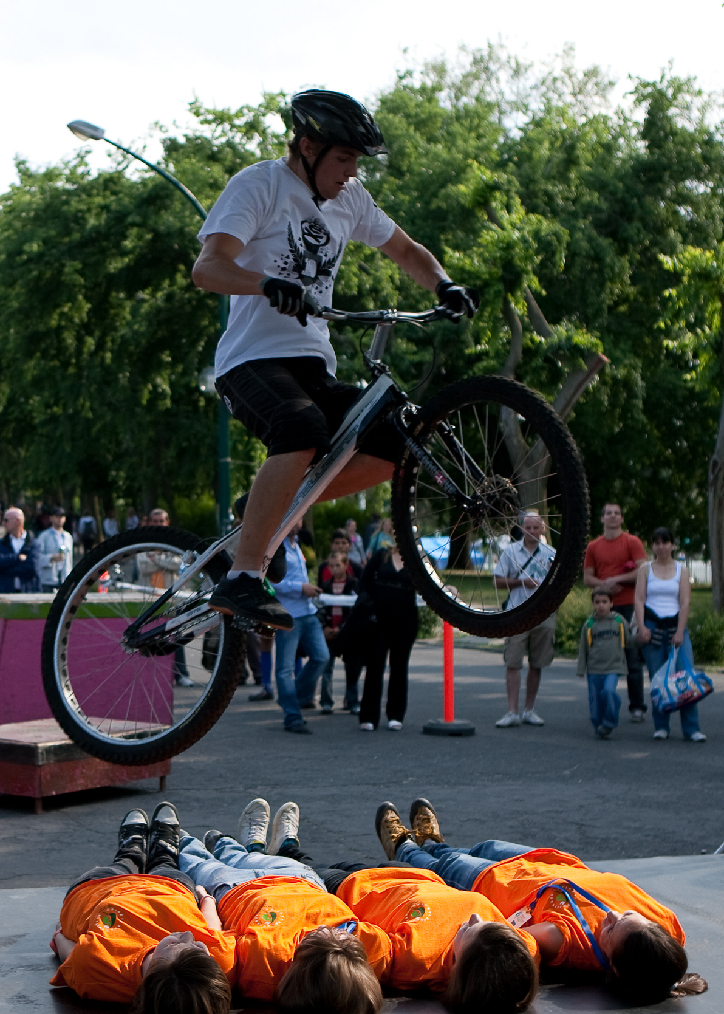
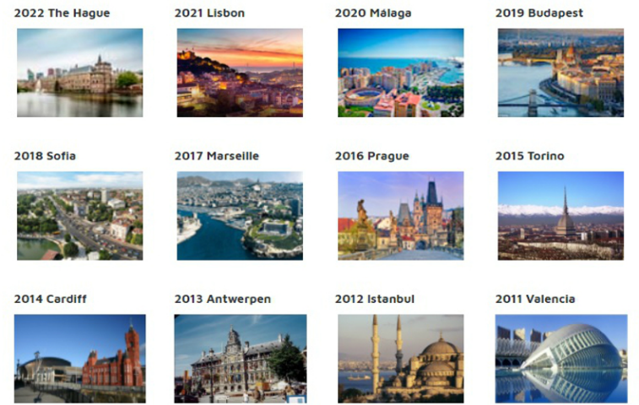
Mit nyertek az európai városok a sportfővárosi címmel?
Antwerpen, 2013: majdnem 10%-kal nőtt a város aktív – értsd: rendszeres testmozgást végző - népessége (47%-ról 56%-ra)
Logroño, 2014: a befektetésarányos megtérülés (ROI) elérte a 44,5 millió EUR-t, a La Rioja Egyetem kutatása alapján
Torino, 2015: több mint 1.000 sportesemény 1 év alatt
Valencia, 2011: a városban kutatóintézetet létesítettek, amely az európai sportélet - benne a sportturizmus - jó gyakorlatait vizsgálja
(European Observatory of Sport Good Practices)

Slide 10
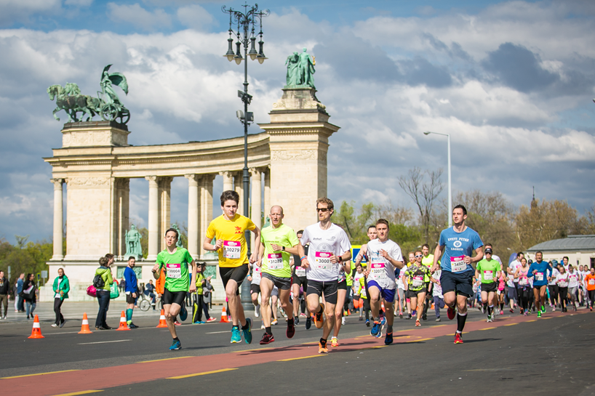
Fővárosi sportrendezvények turisztikai hatása
A sporteseményekre érkezők igazi ÉLMÉNYEKET keresnek, amit a közeg ad meg → Budapest egyedülálló természeti adottságokat, UNESCO világörökségi látképet és mellé számtalan minőségi programot kínál.
A sport és a kultúra EGYARÁNT igényes, magas fajlagos költésű célközönséget vonz, akiktől az átlagosnál hosszabb tartózkodás várható.
A BSI 3 legnagyobb futóversenyére 2017-ben 24.000 vendég érkezett → 78 ezer vendégéjszaka, közvetlen költés: 3 Mrd Ft.
Városligeti Műjégpálya rekonstrukciója → Európa legnagyobb szabadtéri jégpályája jött létre + Duna Aréna: Mo. legnagyobb úszókomplexuma
Nemzetközi versenynaptárak állandó programjai:
FINA Vizes VB, Cselgáncs VB, Kézilabda Final Four
23,1 Mrd Ft bevétel a Vizes VB hónapjában

Slide 11
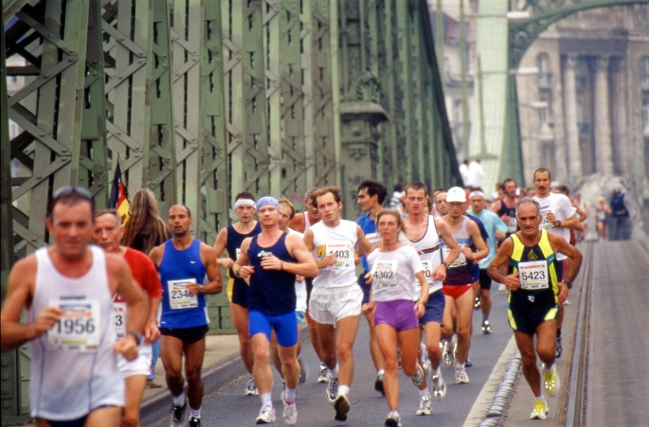
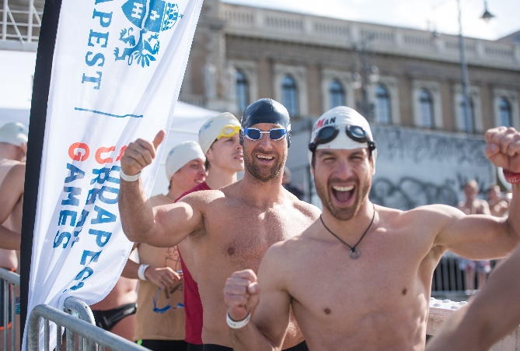
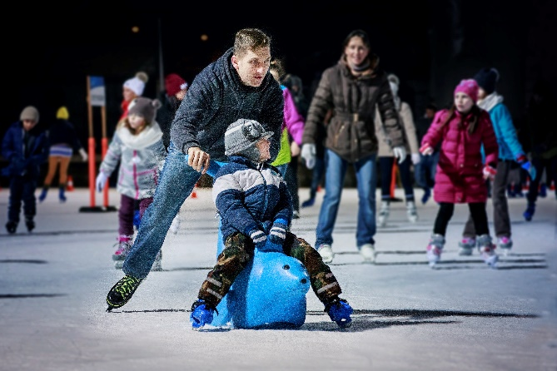
Mi várható a jövő évben?
2019-ben Budapesten hatványozott figyelem jut majd a sportra → a SPORT, mint turisztikai termék népszerűsége nő, munkahelyteremtő képessége és multiplikátor hatása begyűrűzik a magángazdaságba.
Margitszigeti Atlétikai Centrum továbbfejlesztése
Puskás Ferenc Nemzeti Stadion átadása (céldátum: 2019)
A BFTK mobilizálja erőforrásait a fővárosba rendkívüli létszámban várható sportturisták speciális igényeinek kiszolgálása érdekében.
Nagy világrendezvények: Junior Úszó VB, Maccabi Európa Játékok, Öttusa VB, Vívó VB, Asztalitenisz Egyéni VB, Női Röplabda EB
Budapest Sportapplikáció bevezetése

Slide 12
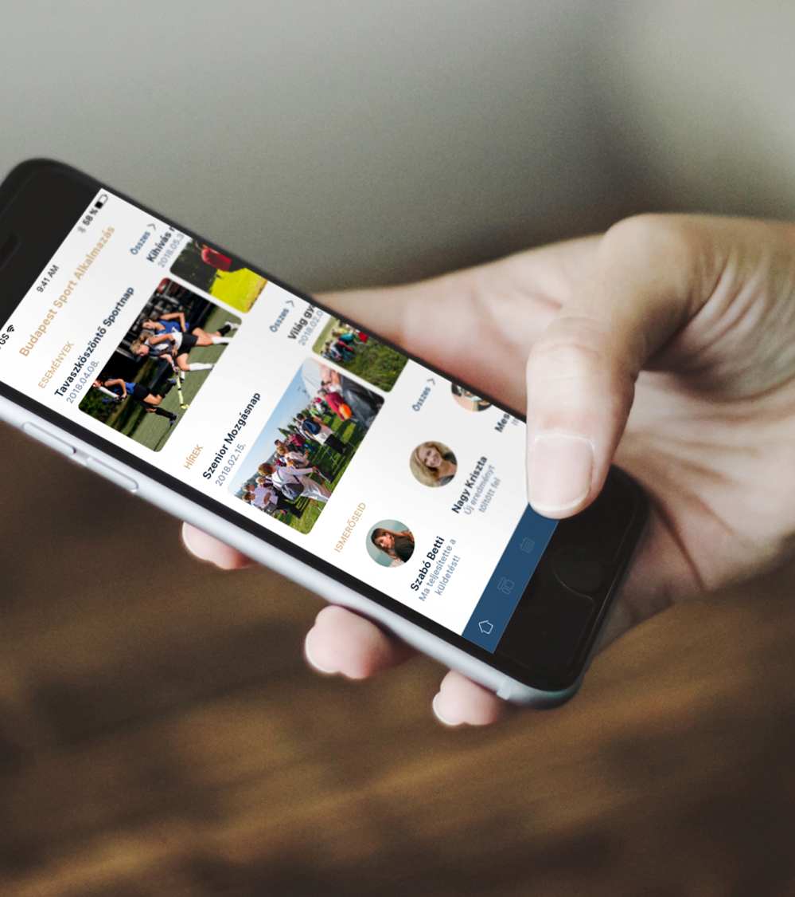
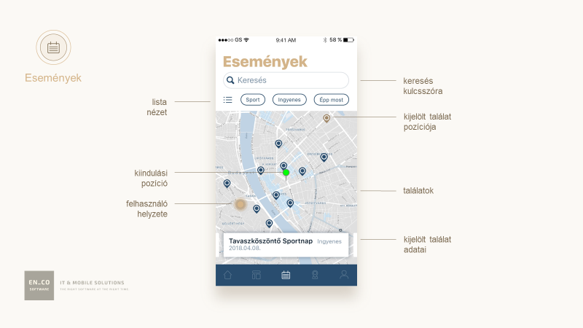
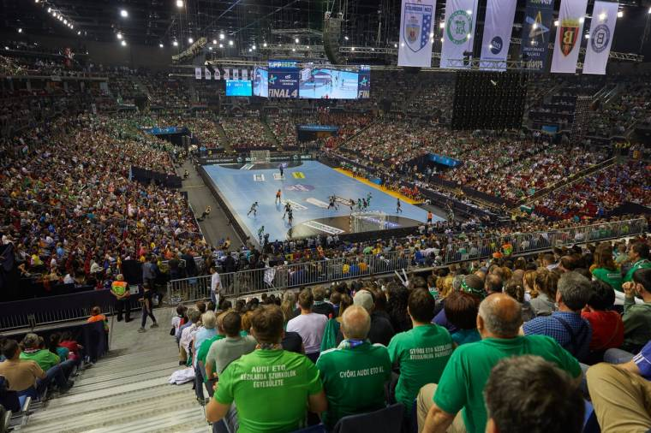
Budapest Sport APP (tervezett)
Funkciói:
keresési- tájékozódási, sportaktivitási és közösségi platform;
a vendégek rákereshetnek a főváros sportlétesítményeire, sportparkjaira, sportegyesületeire, sportvállalataira és sportrendezvényeire kerületi bontásban;
tájékozódási felület: pontos helyszínek, sportágak és sportórák;
sportos kihívások, egyénre szabható sportaktivitási feladatok letöltése.
Összességében cél a budapesti sport hozzáférhetőbbé tétele a helyben élők és a turisták, illetve a vendégek számára.

Slide 13
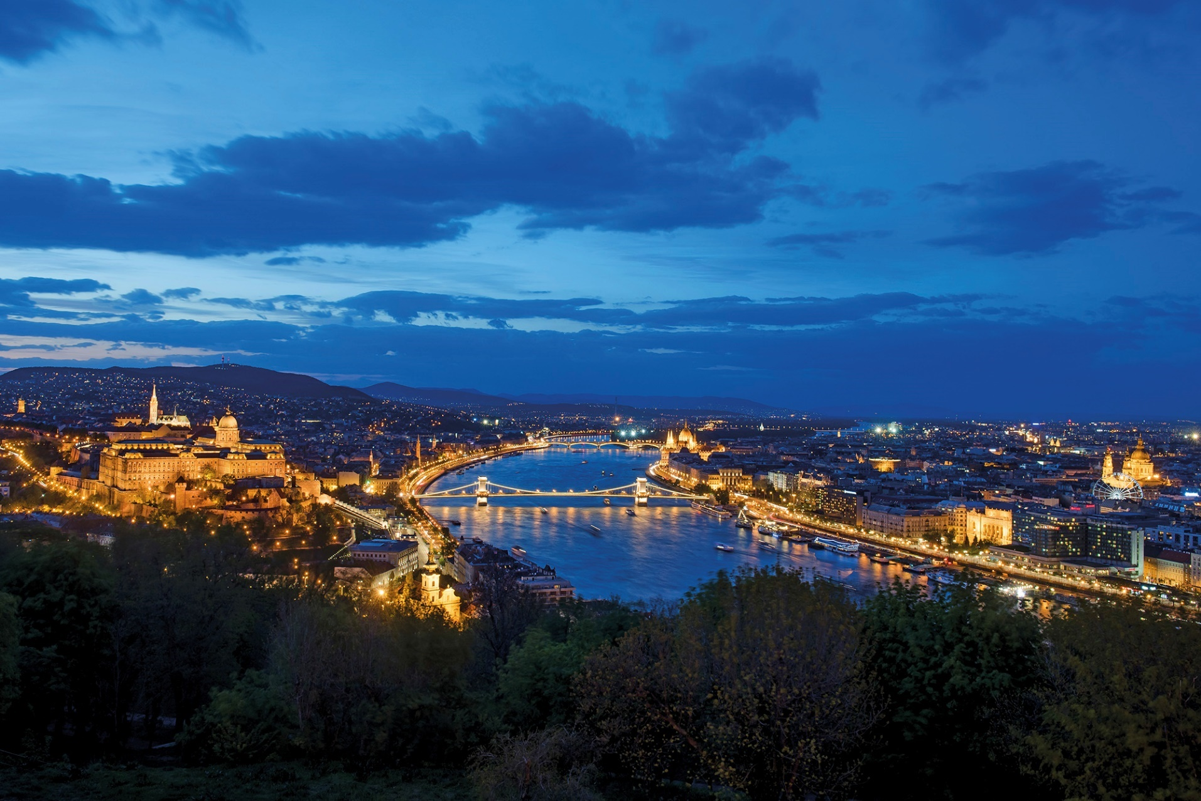
Köszönöm a figyelmüket!
Budapesti Fesztivál- és Turisztikai Központ
www.budapestinfo.hu
www.budapest-card.com

